Slide 1
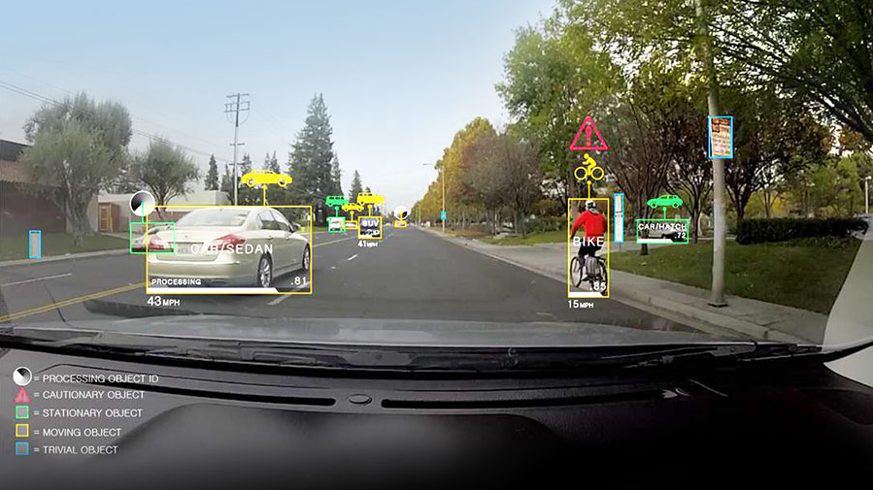
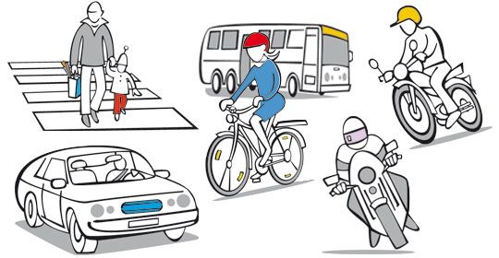
Bilens syn
Bilerne skal holde øje med trafikanter
Skal dog også kunne klassificere forskellige typer trafikanter
Kan gøres ved hjælp af Nvidia DRIVE PX
Kilde: Nvidia
Kilde: NTF
Notes:
NATIONALFÖRENINGEN FÖR TRAFIKSÄKERHETENS FRÄMJANDE

Slide 2
Typer af trafikanter
Cyklister
Motorcyklister
Billister
De 'farlige' trafikanter:
Kilde: NTF

Slide 3
Typer af trafikanter
Cyklister
Motorcyklister
Billister
De 'farlige' trafikanter:
Kilde: NTF

Slide 4
Typer af trafikanter
Cyklister
Motorcyklister
Billister
De 'farlige' trafikanter:
Kilde: NTF

Slide 5
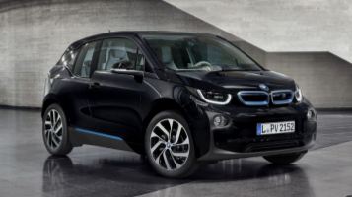
Bilens genkendelse
Nvidia har udviklet DRIVE PX
Benytter sig af deep learning på tværs af et netværk
Alle tilsluttede biler forbedrer hinanden
Kilde: Nvidia
Kilde: BMW

